Slide 1
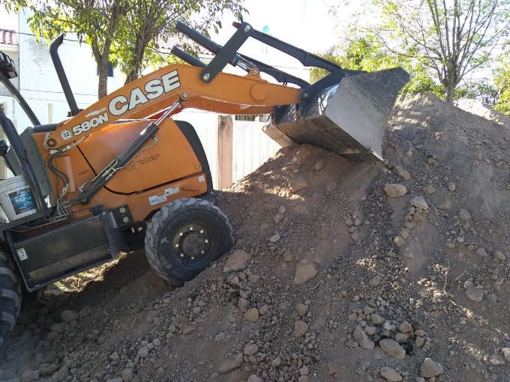
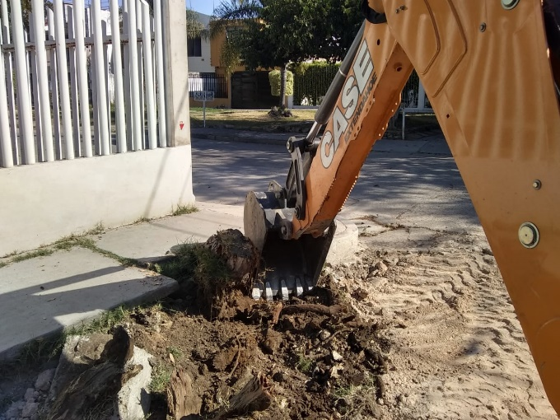
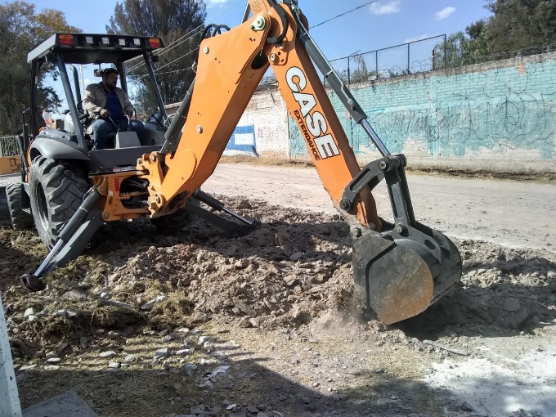
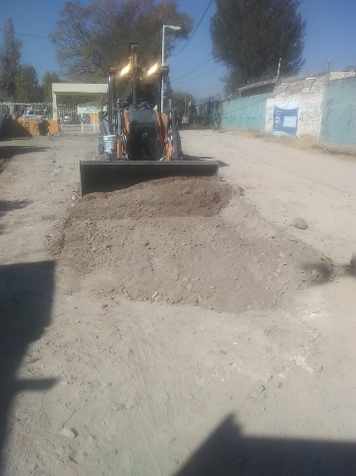
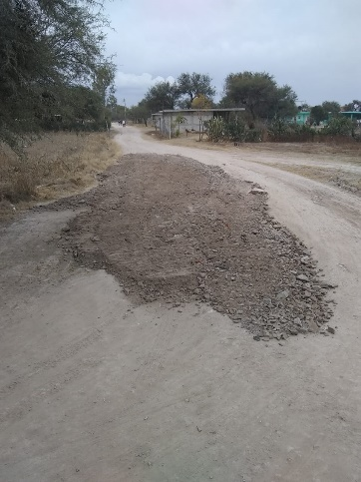
REPORTE MES DE ENERO
MAQUINARIA
TRABAJOS EN LA COMUNIDAD BARRIO DE GUADALUPE DEL MEZQUITILLO
FECHA INICIO
CONCEPTO
FECHA TERMINO
22/01/2020
VARIAS MANIOBRAS
27/01/2020

